Slide 1

Литературное чтение
7
класс
Тема:
Сергей Александрович
Есенин «Черёмуха».

Slide 2
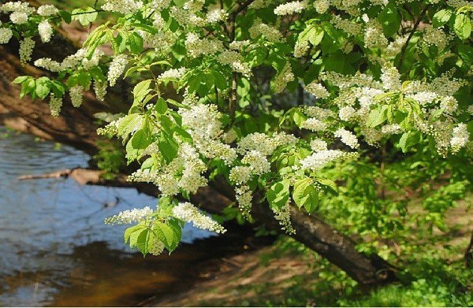
История создания стихотворения
Находясь вдали от дома, каждый из нас начинает испытывать неизбежное чувство ностальгии. Ощущения зачастую возникают весьма противоречивые: иногда чувства, будоражащие старые воспоминания, о которых размышляешь лишь с улыбкой на лице, иногда – пропитанные болью и разъедающие изнутри. Зависит это от того, устраивает ли тебя нынешняя жизнь.

Slide 3
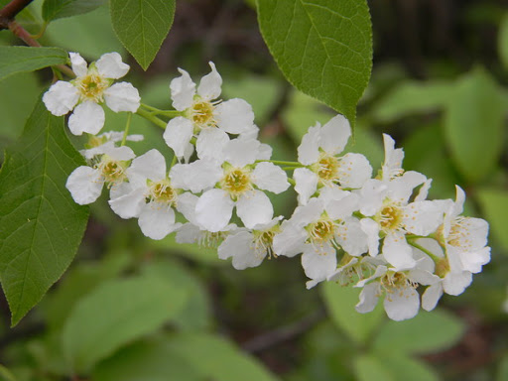
История создания стихотворения
Как нам известно, поэты выражают свои эмоции посредством стихотворений. Чтобы читателю понять, какие настроения хотел передать автор, необходимо уметь читать между строк. Сегодня мы попытаемся разобраться со стихотворением Сергея Есенина «Черёмуха».

Slide 4
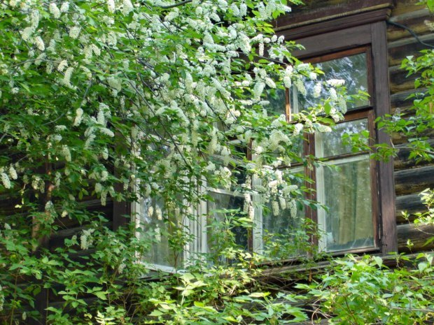
История создания стихотворения
Стихотворение «Черёмуха» было написано Есениным в 1915 году, и относится оно к раннему творчеству поэта. Весенняя цветущая тематика выбрана автором не случайно. Она переплеталась с состоянием поэта на тот момент. Сергей испытывал поэтический подъём, переехав в Москву, он был полон сил и надежд. Однако чувство ностальгии никто не отменял, и Есенин нередко посвящал свои стихотворения любимому селу Константиново, по которому он частенько скучал.

Slide 5
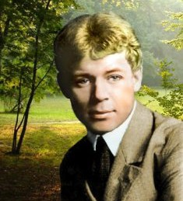
История создания стихотворения
Стихотворение «Черёмуха» точно передаёт его ощущения, которые скорее наполнены теплотой и радостью. Читатель сумел познакомиться с произведением в том же году, в мартовском номере журнала «Мирок».
Деревенские пасторали и цветущие луга пришлись по нраву жителям столицы. Есенин довольно быстро обрёл успех в литературном мире. На руку было и происхождение героя, подчеркивающее искренность и естественность его творчества.

Slide 6
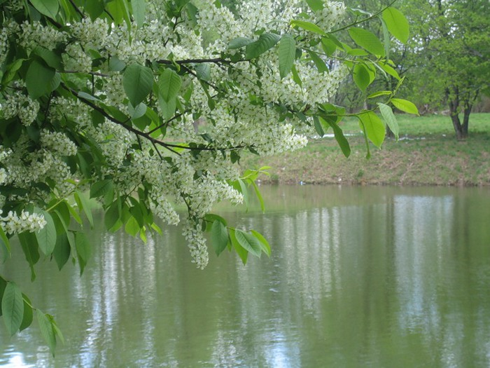
Тема стихотворения
Темой произведения выступает, в первую очередь, природа. Поэт любуется красой родной земли и видит в ней не только поле и ручей, а целую историю. Немаловажно заметить, что сюжеты в стихотворении «Черёмуха» как бы накладываются друг на друга. С одной стороны, это описание цветущей природы во всей её красе, а с другой – трепетная история любви двух влюблённых.

Slide 7
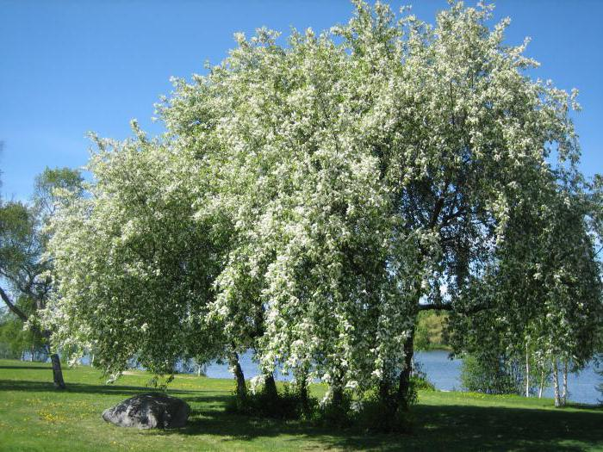
Тема стихотворения
Есенин раскрывает тему любви, которая нашла отражение в весеннем пейзаже. Ручей и черёмуха — это красивая молодая пара, и весна становится началом их чувства.
Любовь к родине также прослеживается в строках автора. Каждый образ русской природы вызывает в его сердце трепет.
Тема деревни — сквозной мотив в творчестве Есенина. Он с ностальгией и светлой грустью вспоминает о расцвете своей малой родины, которая способна удивить внимательного и чуткого зрителя.

Slide 8
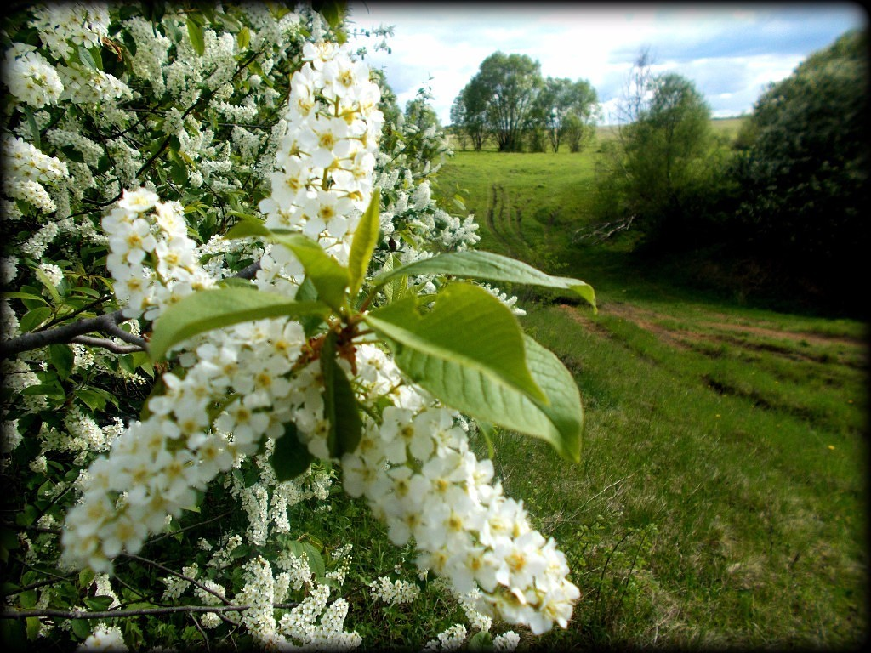
Жанр, направление, размер мпзиция стихотворения
Жанр – пейзажная лирика. Красной нитью проходит пейзажная лирика через всё раннее творчество С.А.Есенина. Она тонко передавала чистоту и искренность отношения поэта к родным краям.
Направление – новокрестьянская лирика. Есенин входил в число русских поэтов серебряного века крестьянского происхождения. Молодой Сергей стремился показать читателю удивительный мир русской природы в его первозданном виде.
Размер – двустопный ямб.

Slide 9
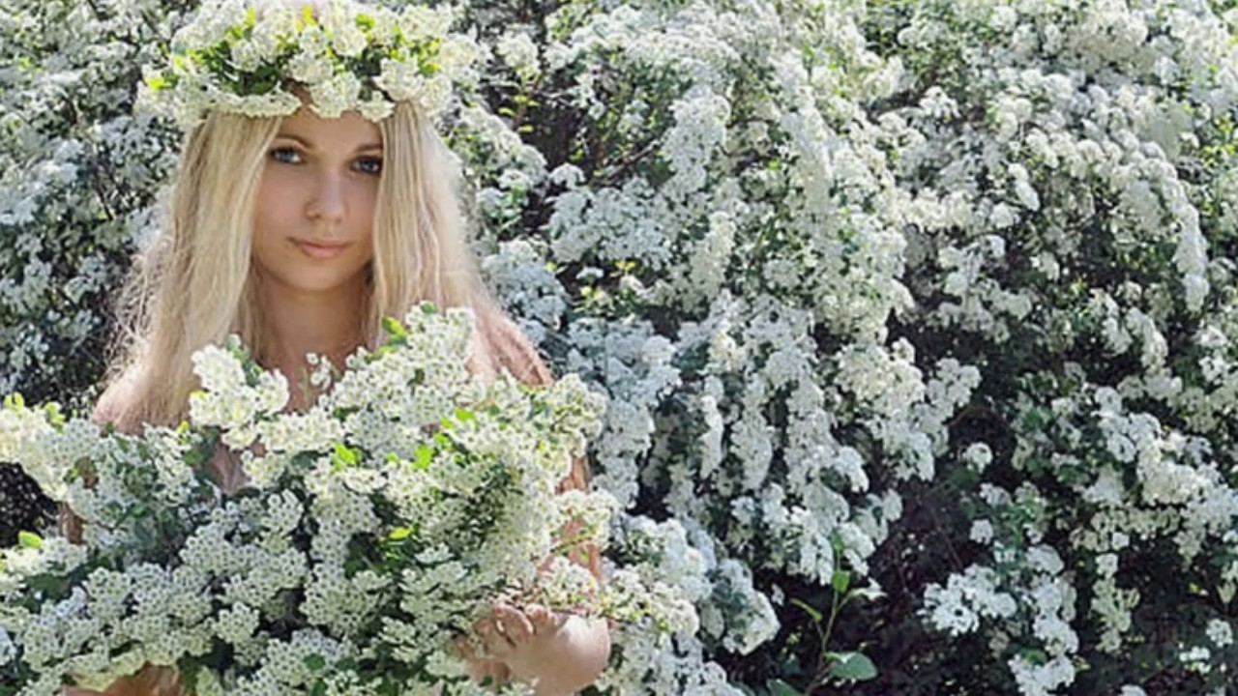
Образы и символы
На первый взгляд, центральным образом является «черёмуха душистая». Да, это, действительно, так. Однако черёмуха предстает не просто как цветущее дерево, а в облике прекрасной девушки, которая подобно черёмухе, преображающейся с приходом весны, завивает кудри. Волшебной красотой любуется молодой юноша – «серебряный ручей». Выглядывая из-за травы, он напевает ей мелодичные «песенки». «Вкрадчивое» пение ручья напоминает читателю проникновенное признание в любви.

Slide 10

Образы и символы
Таким образом, в стихотворении появляется влюблённая пара, которая делает картину более живой, а также является неким символом счастья и любви. Дополняют стихотворение различные цвета, звуки и даже запахи.
Особенностью данного текста является отсутствие лирического героя. Фигура наблюдателя только предполагается. Сергей Есенин позволяет читателям взглянуть на необыкновенную картину собственными глазами.

Slide 11
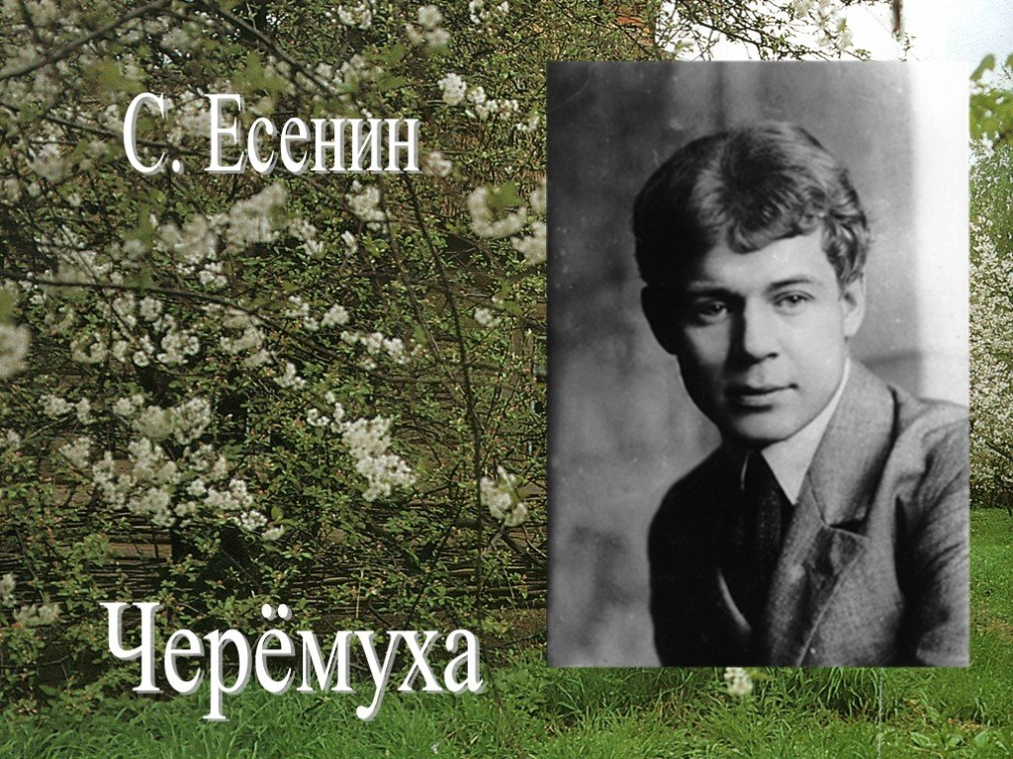
Основная идея стихотворения
Есенин учит читателя обращать внимание на детали. Подобно проводнику, поэт показывает читателю черёмуху, которая расцветает благодаря весеннему теплу, потом переключает его внимание на ручей, бегущий между её корней, а потом снова возвращается к черёмухе. Автор это делает для того, чтобы люди смогли обратить внимание на детали и в отношениях между собой, так как это играет очень важную роль в жизни каждого человека. Нельзя забывать о чувствах, эмоциях, переживаниях и настроениях ни при каких условиях.

Slide 12
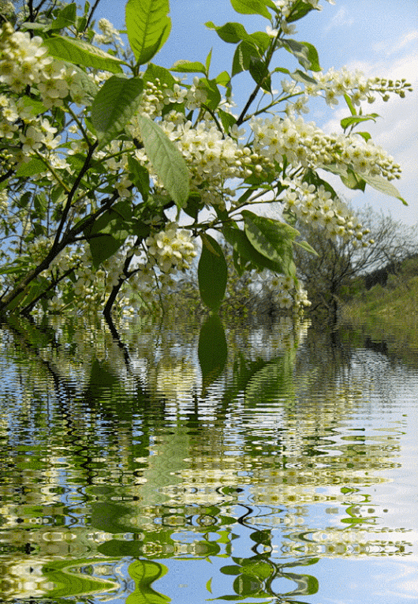
Основная идея стихотворения
Смысл стихотворения «Черёмуха» — в вечной гармонии человека и природы, в том неуловимом, но чётком ритме, в котором бьются сердца всех живых существ.
Главная мысль стихотворения — показать весеннее пробуждение чувств, которое объединяет всё живое и придаёт жизни радость.

Slide 13

Лингвистическая задача
Прочитайте внимательно стихотворение «Черёмуха» (стр. 138), найдите в нём эпитеты, метафоры и сравнения, выпишите их в тетради.

Slide 14
Лингвистическая задача. Проверьте!
Произведение изобилует также и метафорами:
«зелень сияет в серебре»,
«зелень горит на солнышке».

Slide 15
Лингвистическая задача. Проверьте!
Эпитеты
«роса медвяная»
«серебряный ручей»
«золотистая зелень»
«ветки золотистые»
а «душистая черёмуха»

Slide 16
Лингвистическая задача. Проверьте!
Сергей Есенин использует в стихотворении сравнение:
“что кудри”

Slide 17


Словарная работа
черёмуха – shumurt;
проталинка – qor erigan joy;
вкрадчиво – hiyla bilan;
круча – jarlik;
зелень пряная – xushbo‘y o‘t;
роса медвяная – shakarrang shira;
ностальгия – qo‘msash.

Slide 18


Задание для самостоятельного выполнения
Выучить наизусть стихотворение С.А.Есенина «Черёмуха».

